Slide 1
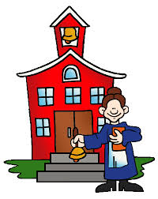
PRIPREMA ZA ŠKOLU
Duška Perić Krpeljević, mag.logoped
OŠ PETAR ZORANIĆ, Stankovci

Slide 2
Kako učinkovitije pozivati djecu da urone u čarobni svijet čitanja i pisanja i kako ih
podržati da u toj avanturi počnu uživati i
istraživati?

Slide 3
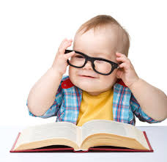
ČITANJE I PISANJE
Složena moždana aktivnost u
koju su uključeni procesi
percepcije, pažnje, pamćenja,
prostorne orijentacije, motorne
koordinacije, analize, sinteze…..
Učenje čitanja počinje puno ranije nego formalna poduka - PREDČITAČKE VJEŠTINE!

Slide 4
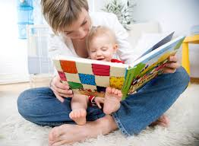
Temeljne predčitačke vještine
1.Razvijenost govora
2.Razvijenost prostorne orijentacije
u tekstu
3.Prepoznavanje vizualnih jedinica teksta
4.Razvijenost glasovne osjetljivosti
Najvažnije za čitanje jest RASPOZNAVANJE
GLASOVA U RIJEČI, tj. GLASOVNA OSJETLJIVOST

Slide 5
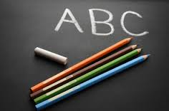
Razvijanje glasovne osjetljivosti
Djelomično se razvija u predškolskoj dobi,
od 2. do 5. godine, a djelomično u školskom
razdoblju.
Najveću pomoć u usvajanju glasovne
osjetljivosti trebaju učenici na početku
učenja čitanja.

Slide 6
2 koraka:
1. Osvješćivanje samog glasa u riječi, bez slova (što čuje “u glavi” kad zažmiri); prepoznavanje rime, prvog i zadnjeg glasa, glasovna raščlamba i sinteza
2. Zamjena glasa pomoću slova; traženje slova u slovarici, pisanje slova – šifriranje i dešifriranje na temelju glasovne raščlambe riječi

Slide 7
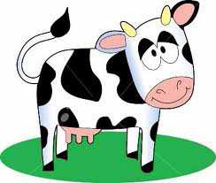
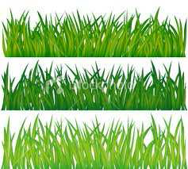
Pjesmice u rimi
Igre (domino, memori, slagalice, izbaci uljeza)
sat – bat truba - buba
tava – kava krava – trava
nos-bos-kos sir-žir
lula – kula rak-mak

Slide 8
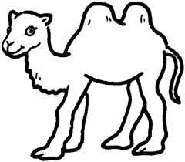
Imenuj sličice. Zaokruži one koje se rimuju – slično zvuče.

Slide 9
SLOGOVI (1/2)
• rastavljenje riječi na slogove:
dvosložne riječi
trosložne riječi
jednosložne riječi
početni i završni slog

Slide 10
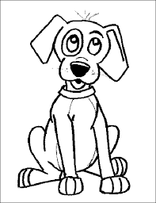
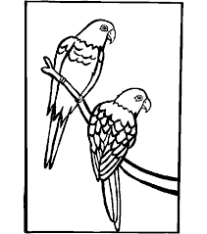
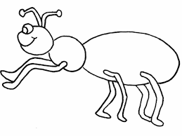
SLOGOVI (2/2)

Slide 11
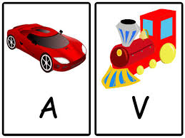
PRONALAŽENJE POČETNOG I ZAVRŠNOG GLASA U RIJEČI
• Započeti s kraćim riječima, glasovima koji se
mogu “dužiti” (a, e, i, o, u, s, z, š, ž, m....)
• Prvo se dijete uvježbava u identifikaciji početnog,
a tek zatim završnog glasa
• Glasovne kartice (razvrstavanje, sastavi što
više parova, glasovni lanac, izbaci uljeza,
glasovna tombola)
• Glasovna slikovnica

Slide 12
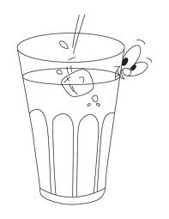
Slonica Silva

Slide 13
IGRE RAŠČLAMBE I SINTEZE
• Čim dijete može lako prepoznati početni i završni glas u
riječima treba prijeći na aktivnosti raščlambe, a osobito
sinteze glasova.
• Početi s riječima od tri glasa, zatim četiri, pet....
• Dijete treba izgovoriti cijelu riječ, a zatim je rastavljati glas po glas.
• Dijete treba ponoviti glas po glas i zatim ih “spojiti”u riječ.

Slide 14
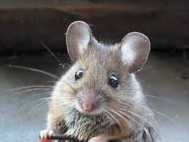
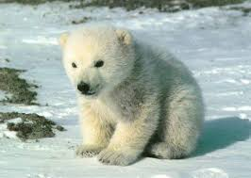
Igra 1: Obojaj kružiće
ooooo ooooo

Slide 15
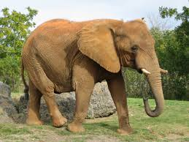
Igra 2: Pronađi....

Slide 16
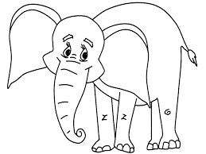
Igra 3: Koje slovo nedostaje?
___ L O N P__S MRA___

Slide 17
Literatura:
Mira Čudina-Obradović: Igrom do čitanja
• Mira Čudina Obradović: Kad kraljevna piše kraljeviću
• Iva Mesec: U svijetu slova
• Poshokova: 200 logopedskih igara – zabavne igre i
aktivnosti za razvoj govora
Poshokova: Zabavan jezik u slikama i igrama
1 i 2
Lazar, Kozlov: Vesela škola slog na slog – 10
interaktivnih igara za razvoj predčitačkih vještina

Slide 18
CD igre:
Sunčica među slovima
Hlapić – slova i brojke
Čitajmo zajedno
Eva u svijet slova

Slide 19
Web stranice
http://zlatna-djeca.blogspot.com
www.allkidsnetwork.com
www.kidslearningstation.com
http://www.dotolearn.com

Slide 20
RAZVOJ GRAFOMOTORIKE I VIZUALNE PERCEPCIJE
Prije nego dijete počne učiti pisati
slova mora:
☺odrediti koju će ruku koristiti za
Pisanje
☺pravilno držati olovku
☺moći crtati (na način da je crtež
prepoznatljiv), bojati (na način
da ne prelazi crtu), precrtavati
oblike (krug, kvadrat, trokut,
križ).

Slide 21
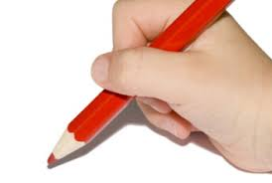
Kojom rukom crtati i pisati?
Do pete godine 90% djece pokazuje sklonost upotrebi jedne ruke u većini aktivnosti koje se vrše rukama.
Pružite djetetu mnogo prilika za crtanje i bojanje, ali pustite ga da samo odluči u kojoj će ruci držati kist, olovku....
Prednost određenoj ruci daje ona strana mozga koja je odgovorna za jezik.Kod većine dešnjaka jezične sposobnosti su smještene u lijevoj polutki mozga, dok kod ljevaka u tome sudjeluju i lijeva i desna polutka mozga.
Upravo zbog toga ne smije se mijenjati
djetetova dominantna ruka.

Slide 22
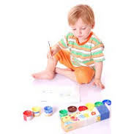
Vježbe grafomotorike i opažanja
Grafomotoričke sposobnosti uvježbavaju se aktivnostima koje zahtijevaju:
• fine pokrete ruku, poput crtanja, slikanja bojama i modeliranja,
• aktivnosti kod kojih se vježba držanje olovke, kontrola pritiska olovke,
• povlačenje crta različita oblika, dužine i smjera, npr. linije od crte do crte,
od točke do točke, ravne, kružne i valovite linije;
• precrtavanje različitih likova (krug, trokut, romb, križ)
Vježbe za razvoj vizualne percepcije:
• pronalaženje razlika na slikama,
• pronalaženje dijelova od kojih je neka slika sastavljena,
• sastavljanje različitih slika iz jednakih dijelova,
• opisivanje slike kako bi je netko drugi mogao pronaći u nizu sličnih slika.

Slide 23
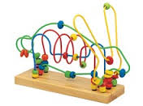
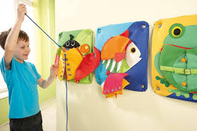
Pripremne aktivnosti i igre
Šaranje štapom po pijesku, kamenčićima...crtanje kažiprstom po pijesku,
brašnu...
• Skupljanje sitnih predmeta jedan po jedan (perle, kuglice), skupljanje po dva
predmeta zajedno, nizanje perli, preljevanje vode u posudicama, nizanje
štipalica na košaricu....
• Lupkanje prstima po stolu, pojedinačno i po dva prsta zajedno (desnom
rukom, lijevom rukom, obje ruke).
• Trganje papira (po vlastitom izboru, praveći različite oblike nakon gledanja,
praveći oblike po sjećanju).
• Presavijanje papira, maramica...
• Rezanje škaricama, lijepljenje, oblikovanje plastelinom, kopiranje preko već
povučenih ili istočkanih linija.
• Slaganje puzzli, gradnja kockama, slaganje kocaka uvis...
• Slikanje kistom, slobodno likovno izražavanje, crtanje prema uzorku, crtanje
istih oblika u nizu...

Slide 24
Vježbe za poticanje razvoja opažanja i grafomotorike
Vježbenice u knjižarama:
1. Željka Vučinić: “HOĆU – MOGU” (od 27kn), www.foma.hr
2. Željka Vučinić: “UČIMO OPAŽATI” (od 25kn)
3. Katica Puškarić "PRIPREMI SE ZA ŠKOLU!“ (od 35kn)
4. Katica Puškarić: “POKAŽI ŠTO ZNAŠ” (od 23kn)
5. Vesna Orehovec: “VJEŽBE GRAFOMOTORIKE I OPAŽANJA”
6. Silvija Phillips: “PREDVJEŽBE PISANJA”
7. Puljak-Pešec: “VJEŽBENICA ZA RAZVOJ GRAFOMOTORIKE”

Slide 25
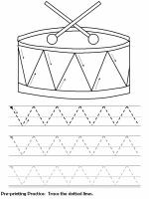

Slide 26
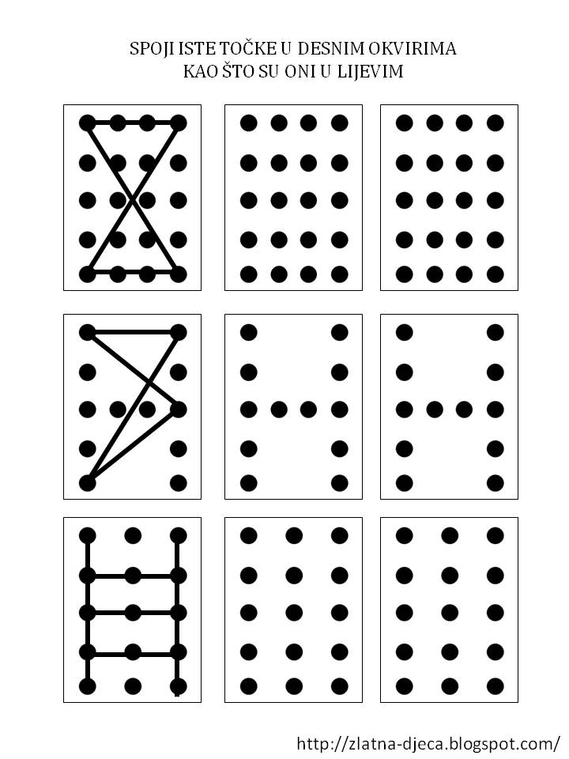

Slide 27
PRONAĐI RAZLIKE

Slide 28
Učenje je najdjelotvornije kada
je zabavno!!!
Peter Kline: Svakodnevni genijalac

